Slide 1




Khởi động

Slide 2
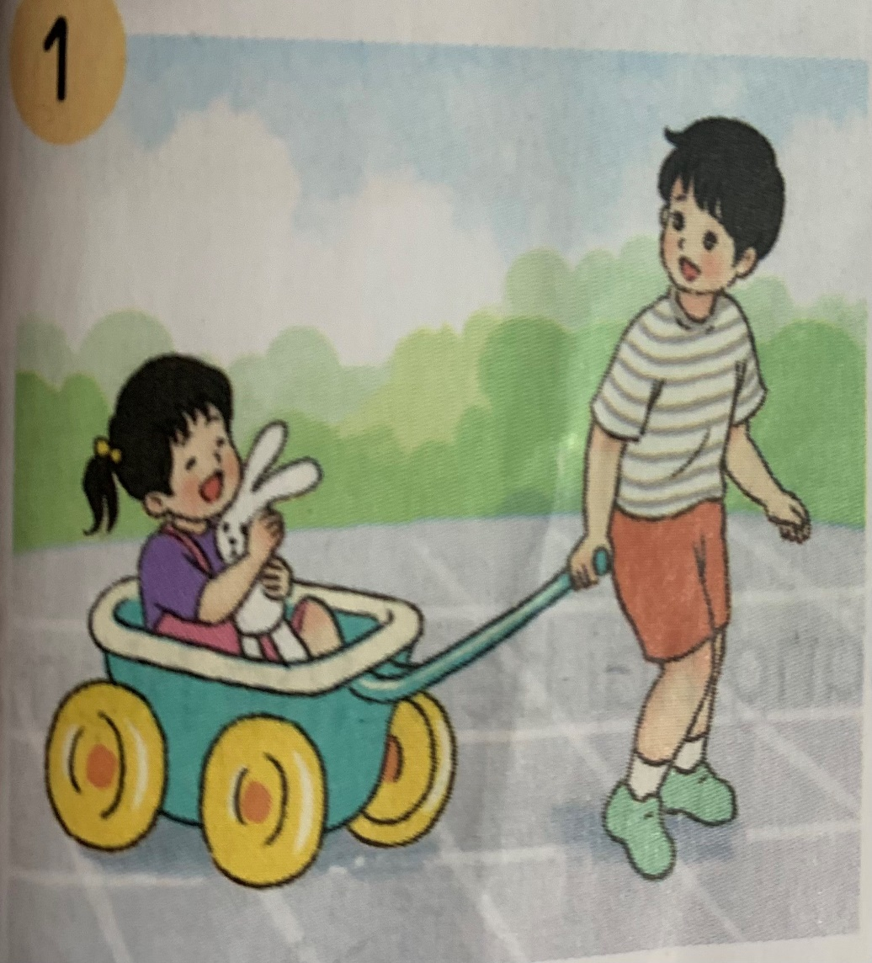
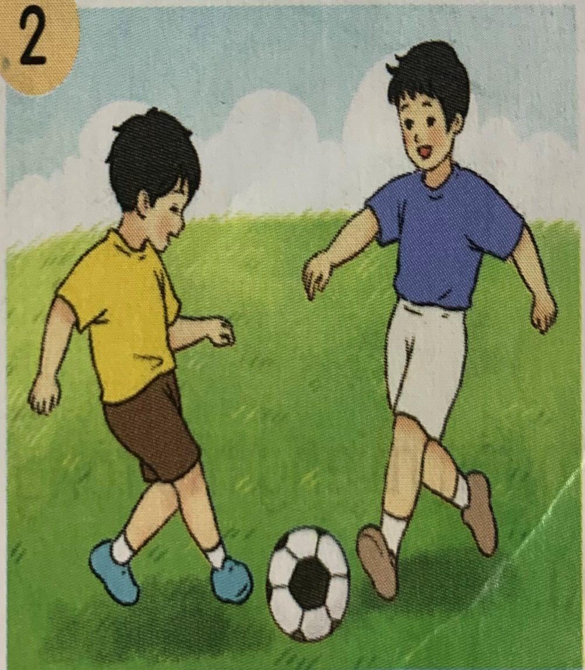
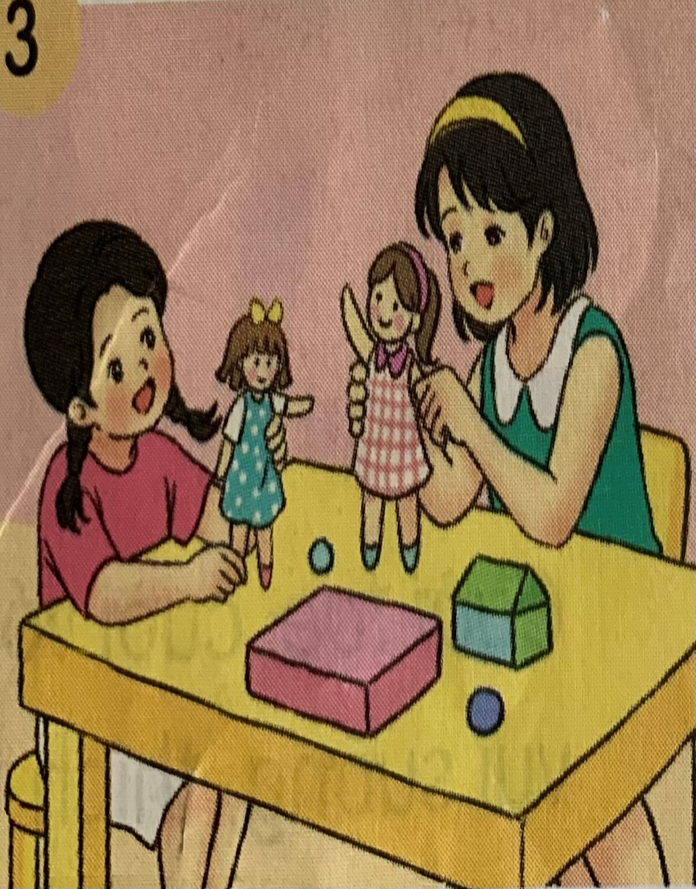

Slide 3

TRÒ CHƠI PHỎNG VẤN

Slide 4
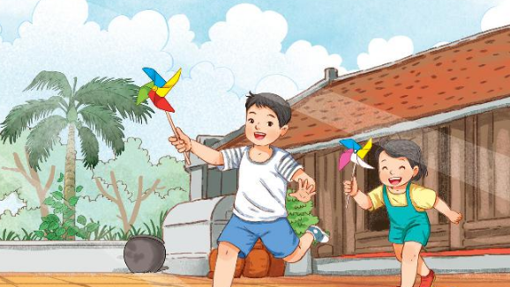

Slide 5

Bài
32
Chơi chong chóng
(Tiết 1)

Slide 6
CHƠI CHONG CHÓNG
An yêu thích những chiếc chong chóng giấy. Mỗi chiếc chong chóng chỉ có một cái cán nhỏ và dài, một đầu gắn bốn cánh giấy mỏng, xinh như một bông hoa. Nhưng mỗi lần quay, nó mang lại bao nhiêu là tiếng cười và sự háo hức. Anh thích chạy thật nhanh để những cánh giấy không ngừng quay trong gió. Gió lướt qua cánh chong chóng tạo ra tiếng u u rất lạ.
An thường rủ bé Mai chơi chong chóng và thi xem ai thắng. Hai anh em chạy quanh sân cho chong chóng quay, rồi đột ngột dừng lại. Chong chóng của ai dừng quay trước thì người đó thua. An chạy nhanh hơn nên chong chóng quay lâu hơn. Thua mãi, Mai buồn thiu. An liền cho em giơ chong chóng ra trước quạt máy, còn mình thì phùng má thổi phù phù cho chong chóng quay. Mai cười toe vì thắng. Bây giờ, cũng giống như anh, Mai cũng rất mê những chiếc chong chóng.
(Theo Tuệ Nhi)

Slide 7
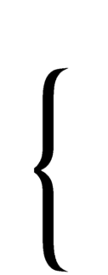
CHƠI CHONG CHÓNG An yêu thích những chiếc chong chóng giấy. Mỗi chiếc chong chóng chỉ có một cái cán nhỏ và dài, một đầu gắn bốn cánh giấy mỏng, xinh như một bông hoa. Nhưng mỗi lần quay, nó mang lại bao nhiêu là tiếng cười và sự háo hức. Anh thích chạy thật nhanh để những chiếc cánh giấy không ngừng quay trong gió. Gió lướt qua cánh chong chóng tạo ra tiếng u u rất lạ.
An thường rủ bé Mai chơi chong chóng và thi xem ai thắng. Hai anh em chạy quanh sân cho chong chóng quay, rồi đột ngột dừng lại. Chong chóng của ai dừng quay trước thì người đó thua. An chạy nhanh hơn nên chong chóng quay lâu hơn. Thua mãi, Mai buồn thiu. An liền cho em giơ chong chóng ra trước quạt máy, còn mình thì phùng má thổi phù phù cho chong chóng quay. Mai cười toe vì thắng. Bây giờ, cũng giống như anh, Mai cũng rất mê những chiếc chong chóng
(Theo Tuệ Nhi)

Slide 8

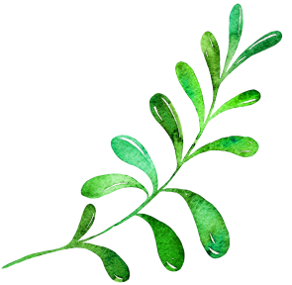


Mỗi chiếc chong chóng chỉ có một cái cán nhỏ và dài, một đầu gắn bốn cánh giấy mỏng, xinh như một bông hoa.
LUYỆN ĐỌC CÂU
Notes:
Bài giảng được thiết kế bởi: Hương Thảo

Slide 9
GIẢI NGHĨA TỪ
Phùng má
Hai má căng phồng lên
Notes:
Bài giảng được thiết kế bởi: Hương Thảo

Slide 10
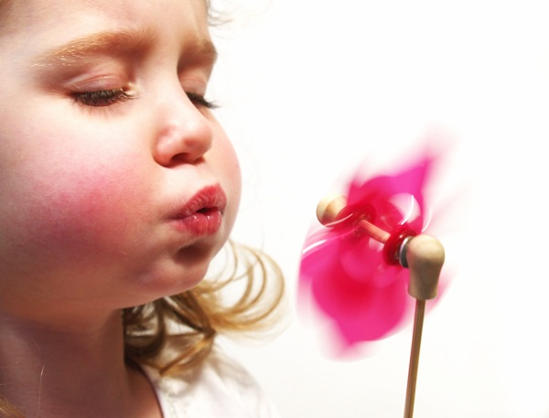

Slide 11
Cười toe
Cười với khuôn miệng mở rộng sang 2 bên, thể hiện sự thích thú.
GIẢI NGHĨA TỪ
Notes:
Bài giảng được thiết kế bởi: Hương Thảo

Slide 12
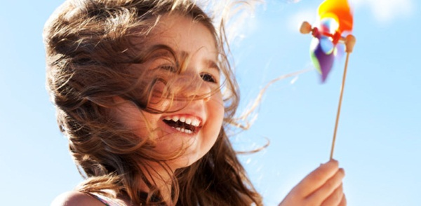

Slide 13
CHƠI CHONG CHÓNG An yêu thích những chiếc chong chóng giấy. Mỗi chiếc chong chóng chỉ có một cái cán nhỏ và dài, một đầu gắn bốn cánh giấy mỏng, xinh như một bông hoa. Nhưng mỗi lần quay, nó mang lại bao nhiêu là tiếng cười và sự háo hức. Anh thích chạy thật nhanh để những chiếc cánh giấy không ngừng quay trong gió. Gió lướt qua cánh chong chóng tạo ra tiếng u u rất lạ.
An thường rủ bé Mai chơi chong chóng và thi xem ai thắng. Hai anh em chạy quanh sân cho chong chóng quay, rồi đột ngột dừng lại. Chong chóng của ai dừng quay trước thì người đó thua. An chạy nhanh hơn nên chong chóng quay lâu hơn. Thua mãi, Mai buồn thiu. An liền cho em giơ chong chóng ra trước quạt máy, còn mình thì phùng má thổi phù phù cho chong chóng quay. Mai cười toe vì thắng. Bây giờ, cũng giống như anh, Mai cũng rất mê những chiếc chong chóng.
(Theo Tuệ Nhi)
Đọc đoạn

Slide 14
CHƠI CHONG CHÓNG An yêu thích những chiếc chong chóng giấy. Mỗi chiếc chong chóng chỉ có một cái cán nhỏ và dài, một đầu gắn bốn cánh giấy mỏng, xinh như một bông hoa. Nhưng mỗi lần quay, nó mang lại bao nhiêu là tiếng cười và sự háo hức. Anh thích chạy thật nhanh để những chiếc cánh giấy không ngừng quay trong gió. Gió lướt qua cánh chong chóng tạo ra tiếng u u rất lạ.
An thường rủ bé Mai chơi chong chóng và thi xem ai thắng. Hai anh em chạy quanh sân cho chong chóng quay, rồi đột ngột dừng lại. Chong chóng của ai dừng quay trước thì người đó thua. An chạy nhanh hơn nên chong chóng quay lâu hơn. Thua mãi, Mai buồn thiu. An liền cho em giơ chong chóng ra trước quạt máy, còn mình thì phùng má thổi phù phù cho chong chóng quay. Mai cười toe vì thắng. Bây giờ, cũng giống như anh, Mai cũng rất mê những chiếc chong chóng.
(Theo Tuệ Nhi)
Đọc nối tiếp đoạn

Slide 15
CHƠI CHONG CHÓNG
An yêu thích những chiếc chong chóng giấy. Mỗi chiếc chong chóng chỉ có một cái cán nhỏ và dài, một đầu gắn bốn cánh giấy mỏng, xinh như một bông hoa. Nhưng mỗi lần quay, nó mang lại bao nhiêu là tiếng cười và sự háo hức. Anh thích chạy thật nhanh để những cánh giấy không ngừng quay trong gió. Gió lướt qua cánh chong chóng tạo ra tiếng u u rất lạ.
An thường rủ bé Mai chơi chong chóng và thi xem ai thắng. Hai anh em chạy quanh sân cho chong chóng quay, rồi đột ngột dừng lại. Chong chóng của ai dừng quay trước thì người đó thua. An chạy nhanh hơn nên chong chóng quay lâu hơn. Thua mãi, Mai buồn thiu. An liền cho em giơ chong chóng ra trước quạt máy, còn mình thì phùng má thổi phù phù cho chong chóng quay. Mai cười toe vì thắng. Bây giờ, cũng giống như anh, Mai cũng rất mê những chiếc chong chóng.
(Theo Tuệ Nhi)
Đọc toàn bài

Slide 16
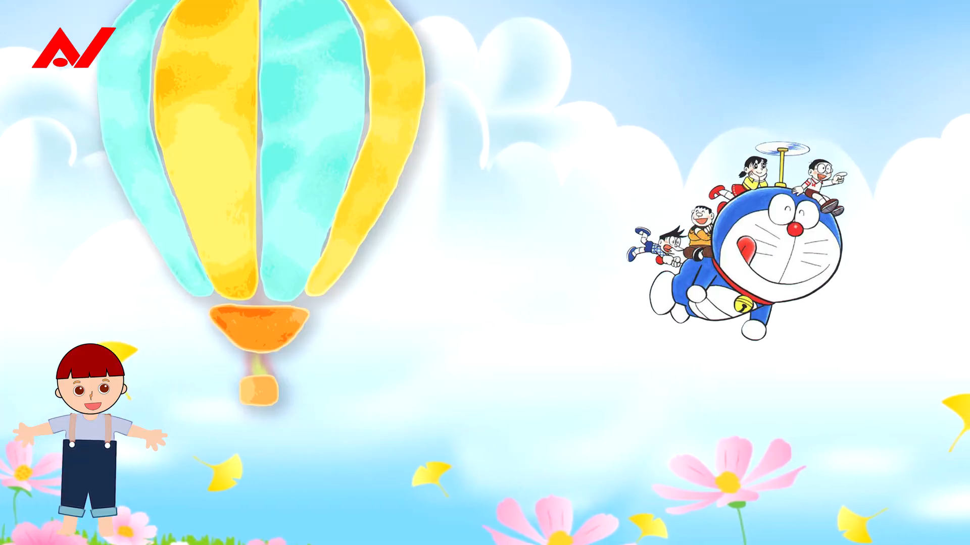

Slide 17
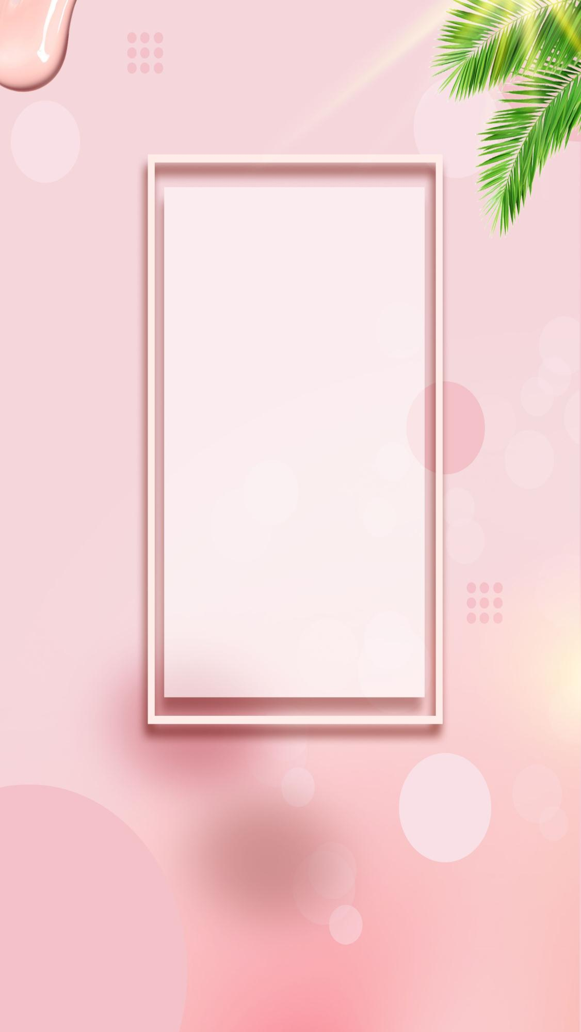


CỦNG CỐ BÀI HỌC
Notes:
Bài giảng thiết kế bởi: Hương Thảo - tranthao121006@gmail.com

